Slide 1
H2020: SPS
Smart Parking System
Rukovodioci:
Vesna Katanić
mi110517@alas.matf.bg.ac.rs
Anja Ivanišević
mi110417@alas.matf.bg.ac.rs
1/23
1/15

Slide 2

Horizon 2020
SPS
Tip projekta: STREP
Predviđeno trajanje:
24 meseca
2/15

Slide 3
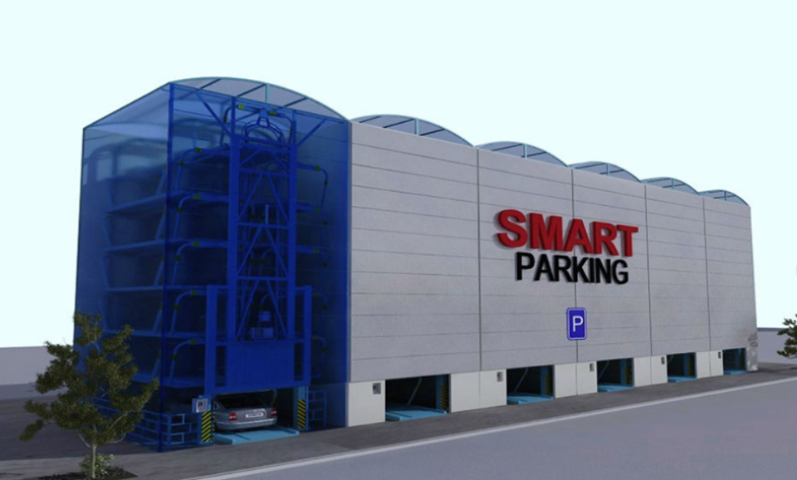
Smart Parking System (SPS)
Opis projekta:
SPS - Napredni sistem za pronalaženje parking mesta
Pronalazi slobodno parking mesto na željenoj lokaciji
Vi uživate u vožnji, mi Vam pronalazimo parking mesto
3/15

Slide 4
Trenutno stanje
Koliko vremena potrošite tražeći parking mesto?
Koliko Vas to košta?
Koliko nas se zbog toga redovno nervira?
4/15

Slide 5
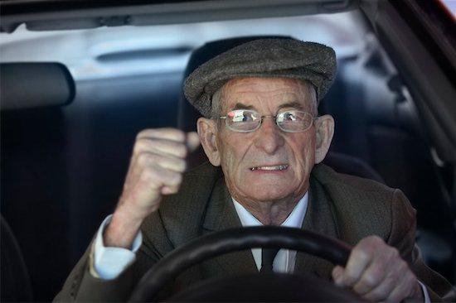
Trenutno stanje
Vozači u proseku godišnje potroše 58h tražeći parking mesto
To ih u proseku košta 800$
48% ljudi kaže da je pronalaženje parking mesta stresno
5/15

Slide 6

SP(A)S
6/15

Slide 7
Opis projekta SPS
Kako SPS funkcioniše:
Unesete željenu lokaciju
Bezbrižno se vozite ka željenoj lokaciji
SPS za to vreme traži Vaše parking mesto
- izbegava gužve u saobraćaju
- bira mesto najbliže željenoj lokaciji
- svakom vozaču predlaže drugo parking mesto
- ima spremna alternativna rešenja
SPS Vas navodi do slobodnog mesta
7/15

Slide 8
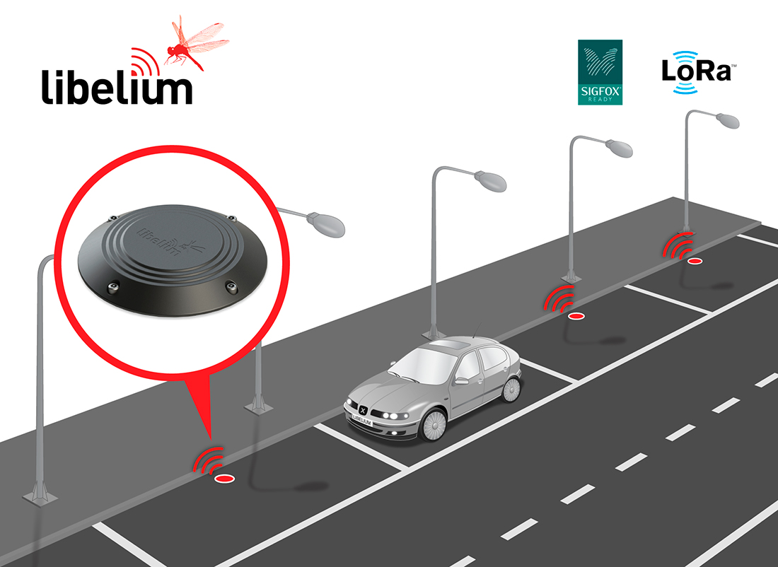
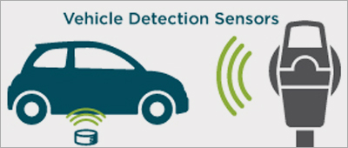
Opis projekta SPS
SPS je namenjen svim većim gradovima
Razvoj SPS-a u saradnji sa Smart City projektom
8/15

Slide 9
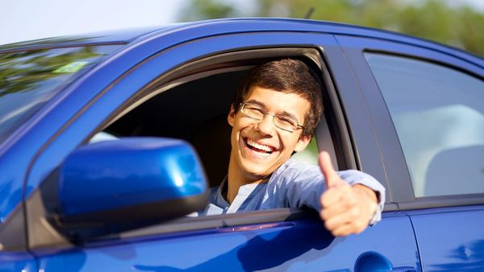
Cilj projekta SPS
Cilj:
Brzo pronalaženje parking mesta
Posledice:
Smanjenje izgubljenog vremena
Smanjenje stresa
Smanjenje gužve u saobraćaju
Smanjena emisija štetnih gasova
Smanjenje potrošenog goriva
9/15

Slide 10
Work package list
WP No | Work package title | Person - months | Start month | End month
WP1 | Korišćenje informacionog sistema za detekciju gužve u saobraćaju | 20 | M1 | M4
WP2 | Rešenje problema pronalaženja parking mesta | 50 | M5 | M14
WP3 | Prilagođavanje rešenja realnim uslovima | 35 | M15 | M21
WP4 | Testiranje sistema | 15 | M22 | M24
10/15

Slide 11
List of Deliverables (WP0)
Del. No | Deliverable Name | WP No | Delivery Date
D0.1 | Očitavanje podataka | WP0 | M1
D0.2 | Interpretacija rezultata u procentima | WP0 | M2, M3
D0.3 | Razvoj interfejsa za međuplatformsku komunikaciju | WP0 | M4
11/15

Slide 12
List of Deliverables (WP1)
Del. No | Deliverable Name | WP No | Delivery Date
D1.1 | Objedinjavanje relevantnih podataka | WP1 | M5, M6
D1.2 | Analiza podataka | WP1 | M7, M8, M9
D1.3 | Modifikovanje algoritama za pronalaženje parking mesta | WP1 | M10, M11, M12, M13
D1.4 | Interpretacija rešenja | WP1 | M14
12/15

Slide 13
List of Deliverables (WP2)
Del. No | Deliverable Name | WP No | Delivery Name
D2.1 | Dizajn mreže za razmenu podataka | WP2 | M15
D2.2 | Implementacija mreže za razmenu podataka | WP2 | M16, M17
D2.3 | Modifikovanje rezultata za rad u višekorisničkom režimu | WP2 | M18, M19, M20
D2.4 | Pravljenje korisničkog interfejsa | WP2 | M21
13/15

Slide 14
List of Deliverables (WP3)
Del. No | Deliverable Name | WP No | Delivery Date
D3.1 | Testiranje softvera | WP3 | M22
D3.2 | Testiranje i praćenje performansi sistema na terenu | WP3 | M23, M24
14/15

Slide 15

Rezultat
Grad je lepše mesto za parkiranje
15/15

